Slide 1
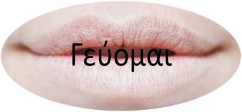
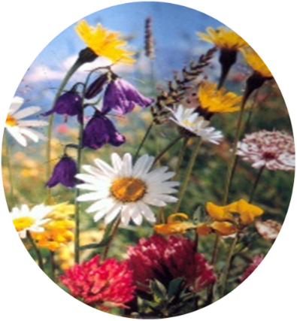
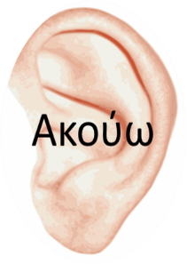
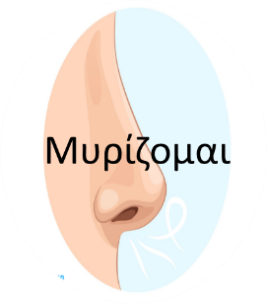
Άνοιξη και 5 αισθήσεις
Ηλέκτρα Περδίκη

Slide 2
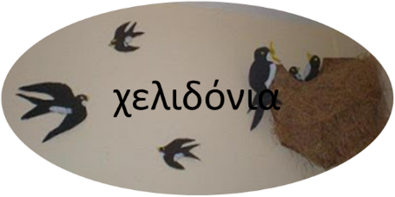
Τι βλέπω με τα μάτια μου την Άνοιξη;

Slide 3
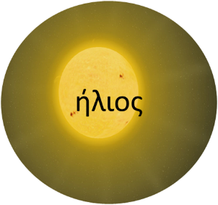
Τι βλέπω με τα μάτια μου την Άνοιξη;

Slide 4
Τι ακούω με τα αυτιά μου την Άνοιξη;

Slide 5
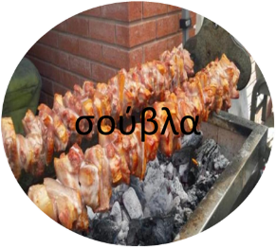
Τι μυρίζομαι με τη μύτη μου την Άνοιξη;
Μυρίζομαι

Slide 6
Τι γεύομαι με το στόμα μου την Άνοιξη;

Slide 7
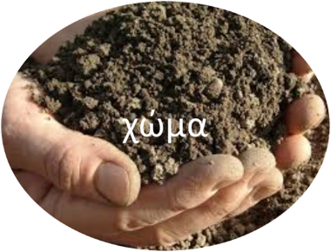
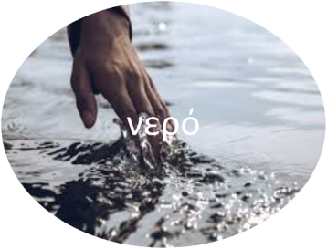
Τι αγγίζω με τα χέρια μου την Άνοιξη;

Slide 8
Και τώρα ξεκινά το παιχνίδι!!!!! Έτοιμοι;;;;;;
Κοίταξε τις εικόνες μία – μία πατώντας στο ENTER.
Βρες τη σωστή απάντηση.
Πάτησε πάνω στη σωστή εικόνα χρησιμοποιώντας το ποντίκι .
Αν κάνεις λάθος πάτησε στο βελάκι «Επιστροφή» και ξαναδοκίμασε!

Slide 9
Τι βλέπεις με τα μάτια σου την Άνοιξη;

Slide 10
Σωστά!!!!
Συνέχισε

Slide 11
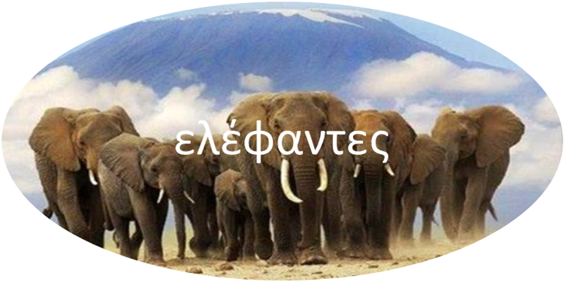
Τι ακούεις με τα αυτιά σου την Άνοιξη;

Slide 12
Σωστά!!!!
Συνέχισε

Slide 13
Τι μυρίζεσαι με τη μύτη σου την Άνοιξη;
Μυρίζομαι

Slide 14
Σωστά!!!!
Συνέχισε

Slide 15
Τι γεύεσαι με το στόμα σου την Άνοιξη;

Slide 16
Σωστά!!!!
Συνέχισε

Slide 17
Τι αγγίζεις με τα χέρια σου την Άνοιξη;

Slide 18
Σωστά!!!!
Μπράβο!!! Ολοκλήρωσες το παιχνίδι!!!!

Slide 19
Προσπάθησε ξανά
Επιστροφή

